Slide 1
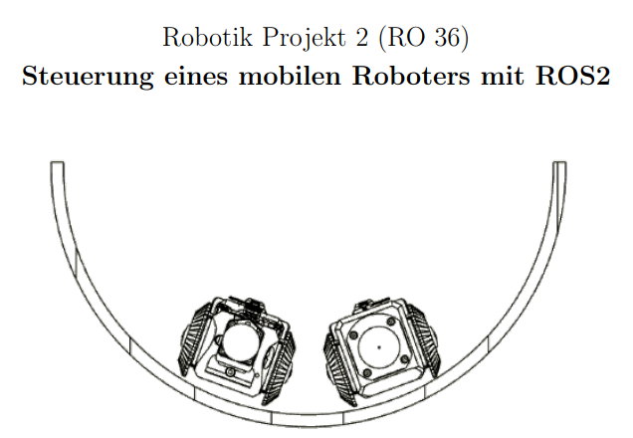
Präsentation Kunde
Gruppe: M.U.R.I
(Mechanische Untergrund Ratte für Inspektionen)
Notes:
Wir düreen das von ihnen in autrag gebene projekt präsentiern

Slide 2
Projektübersicht
Projektziel
Autonome Navigation mit Folgemanöver
Kernmerkmale
Vision-gestützte Navigation
Kollisionsprävention
Einfach zu erweitern
Unabhängig von Lizenzen

Slide 3
Technische Highlights
Logik
Einfache erweiterbare Logik
Steuerung
Einfach anpassbares Verhalten
Regelung
Einfache, robuste Regelung über ein industriell etabliertes Regelungssystem
Dokumentation
Dokumentation, die Weiterentwicklung als auch Anwendung einfach macht
Software-Prinzipien
Modularität
Einheitlichkeit
Aufgabentrennung
Wiederverwendbarkeit

Slide 4
Rahmenbedingungen
ArUco Marker
ArUco Marker an den Enden der Rohren
Marker muss sauber(auf dem Bot) zu erkennen sein!
Marker entspricht den eingestellten Marker IDs und Größen!
Bot
Verfolgt nur andere Bots und kann nicht auf andere frontal zufahren!
Muss vollständig initialisiert werden bevor ein follow möglich ist

Slide 5
Demonstration & Zusammenfassung
🎬 Live-Demonstration
Initialisierung und Zielausrichtung
Autonome Navigation zu ArUco-Marker (ID 0)
Automatischer Wechsel in Follow-Modus (ID 69)
Objektverfolgung mit Abstandsregelung
Projekterfolge
Alle Kernfunktionen implementiert
Modulare, erweiterbare Architektur
Robuste Vision-Pipeline
Umfassende Dokumentation
Ausblick
Bedien- und Kontrolloberfläche
Multi-Robot-Koordination
Erweiterte Fehlerbehandlung

